Slide 1


for Beginners
Descomplicando seu Monitoramento
Tchê Linux 2020 – Gravataí
valeriafariasn1@gmail.com

Slide 2


Agenda
A importância do monitoramento
NMS –Network Management System (e o que é isso?)
Softwares de Monitoramento
Who is Zabbix?
De quem foi a ideia?
Como funciona o monitoramento com Zabbix?
Arquitetura do Ambiente com Zabbix
Hands On
Dúvidas

Slide 3

A importância do monitoramento
Saber em tempo real a situação do ambiente
Garantir um melhor tempo de resposta a incidentes
Lembrando que .... “Incidente: É uma interrupção não planejada de um serviço de TI ou uma redução da qualidade de um serviço de TI”.
Ter um melhor tempo de resposta a problemas
E ... “Problema: é a existência de um erro cuja causa é desconhecida.
Não ficar sabendo pelo usuário que um serviço está fora

Slide 4
NMS –Network Management System (e o que é isso?)
É um Sistema de Gerenciamento de Rede, onde um sistema é responsável pelas aplicações que monitoram e controlam os dispositivos gerenciados e fornecem vários serviços, podemos citar:
Monitoramento de rede - monitora o hardware da rede para garantir que todos os dispositivos estejam operando corretamente
Detecção de dispositivo - quando um novo dispositivo é conectado à rede, o NMS o detecta para que possa ser reconhecido

Slide 5
NMS –Network Management System (e o que é isso?)
Análise de desempenho - isso inclui o desempenho geral da rede, bem como dispositivos e conexões individuais. pode detectar aspectos de uma rede em que a taxa de transferência está próxima da largura de banda máxima disponível
Gerenciamento de dispositivos - um NMS pode fornecer uma maneira simples de gerenciar vários dispositivos a partir de um local central. Pode ser usado para configurar um dispositivo ou modificar configurações com base na análise de desempenho.
Gerenciamento de falhas - se um dispositivo ou seção de uma rede falhar, um NMS poderá redirecionar automaticamente o tráfego para limitar o tempo de inatividade.

Slide 6
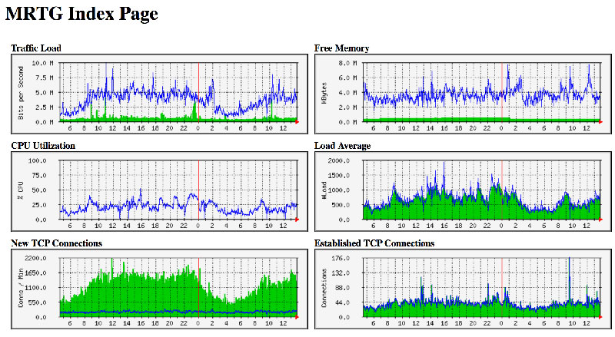
Softwares de Monitoramento
MRTG: Gera páginas HTML com gráficos coletados a partir de SNMP ou scripts

Slide 7
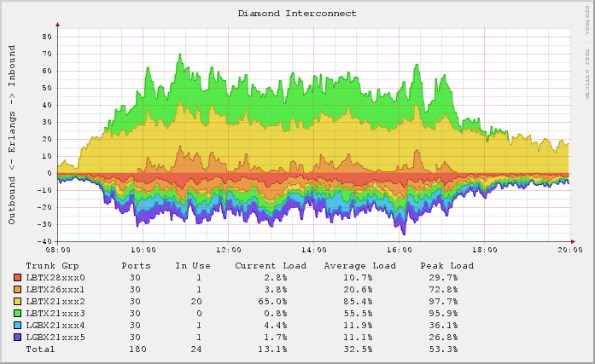
Softwares de Monitoramento
RRDtool : Considerado a evolução do MRTG, realiza o armazenamento em banco de dados. O RRDTool também pode produzir gráficos que permitem ter uma idéia visual dos dados armazenados, os quais podem ser utilizados ou exibidos por outros sistemas.

Slide 8

Softwares de Monitoramento
Cacti: é uma ferramenta software livre administrativa de rede, que recolhe e exibe informações sobre o estado de uma rede de computadores através de gráficos, permitindo o monitoramento e gerenciamento de redes simples até redes complexas, com centenas de dispositivos.

Slide 9

Softwares de Monitoramento
Nagios: é um programa open source de monitoramento de redes que verifica constantemente a disponibilidade do serviço, seja local ou remoto e avisa por meio de email ou celular sobre o problema ocorrido. É possível obter relatórios de disponibilidade e configurar ações corretivas para os problemas ocorridos na rede.

Slide 10

Softwares de Monitoramento
E o Zabbix?

Slide 11
Who is Zabbix?
Ferramenta Open Source de monitoramento de disponibilidade e desempenho dos componentes de infra estrutura de TI de nível enterprise.
Com ele podemos monitorar qualquer dispositivo via IP
Usando um agente próprio: ICMP,SNMP, Telnet, SSH, JMX
Scripts (Shell, Pyton, Perl e PowerShell)
O discovery analisa a rede procurando dispositivos e busca informações específicas
Pode associar ao LDAP para liberar acesso e internamente dar permissões de acesso
Usa banco de dados relacional para coleta de dados

Slide 12
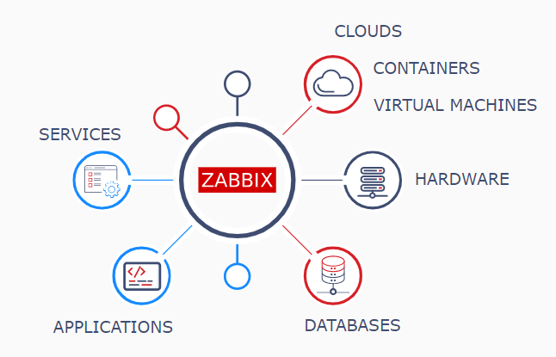
Who is Zabbix?

Slide 13
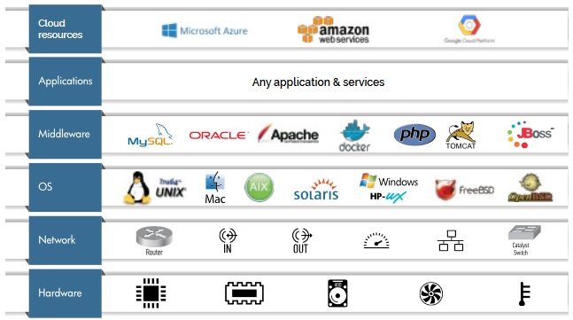
Who is Zabbix?

Slide 14









Who is Zabbix?
A Infraestrutura do Zabbix consiste no modelo LAMP onde podemos identificar:
Servidor de Aplicação
Agente
Banco de Dados
Interface Web
Proxy – Opcional
https://www.zabbix.com/download?zabbix=4.4&os_distribution=centos&os_version=7&db=mysql&ws=nginx

Slide 15
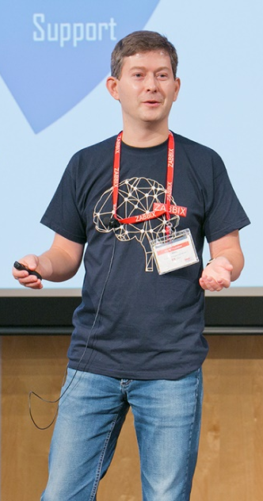
De quem foi a ideia?
O Zabbix é um software de monitoramento Open Source, criado por Alexei Vlasishev, em 1998, quando o mesmo teve uma demanda interna para monitorar seus servidores em um banco onde trabalhava.
Logo após, em 2001, foi lançada a primeira versão estável da ferramenta.
Em 2005 foi fundada a Zabbix SIA COMPANY, empresa que é responsável pelo suporte técnico.

Slide 16

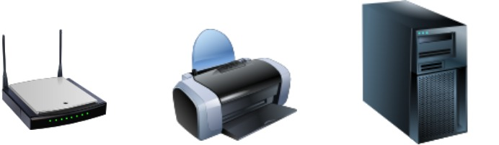




Como funciona o monitoramento com Zabbix?
O Zabbix trabalha seguindo algumas lógicas de criação de monitoramento, vamos lá:
Host é todo ativo de rede acessível via IP a ser monitorado

Slide 17
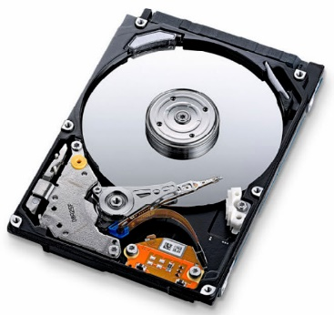

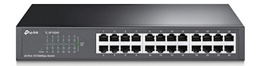



Como funciona o monitoramento com Zabbix?
Grupo engloba um ou mais hosts, isso por que um host não pode ficar sozinho, ele deve por regra pertencer a um grupo.
Item é aquilo que pode ser monitorado em um host como: disco, memória, DNS, banco de dados, checagem de portas, respostas a ping, etc...

Slide 18
Como funciona o monitoramento com Zabbix?
Trigger monitora os valores retornados pelos itens e caso eles atinjam os parâmetros estabelecidos disparam alertas, e-mail, SMS, Telegram, etc... Importante! Triggers não ativam ações, isso precisa ser configurado.
Template é um modelo de item e configuração que serve de modelo e pode ser atribuído a novos hosts.
Evento é a ação gerada após a ativação/desativação de uma trigger.
Action é a ação tomada com a ativação da trigger (envio de mensagem ou execução de comandos)

Slide 19
Como funciona o monitoramento com Zabbix?
Coleta de dados: verificação de disponibilidade e desempenho, suporta SNMP, pode ser executada pelo servidor, proxy ou pelos agentes
Alertas configuráveis: notificações podem utilizar-se de valores definidos em macros, podem incluir comandos remotos
Diversas opções de visualização: mapas de rede, telas customizáveis
Histórico e armazenamento de dados: os dados são armazenados em banco, histórico é configurável
Configuração simplificada: todo elemento monitorado é um host
Uso de templates: agrupamento de verificações de templates, templates podem herdar propriedades de outros templates

Slide 20
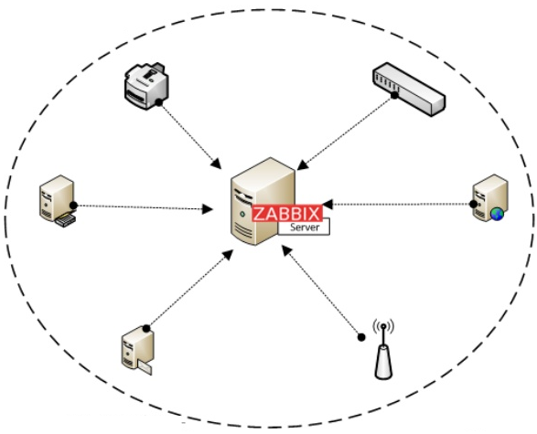
Arquitetura do Ambiente com Zabbix
Servidor: componente central da solução, interage com os proxies e agentes, calcula as mudanças de estado nas triggers, envia notificações, controla o repositório central de dados em ambientes centralizados os agentes enviam os dados coletados para ele. Em ambientes descentralizados o envio é feito pelo proxy. Em instalações pequenas e médias o banco de dados e a interface web podem ser instalados no mesmo server.

Slide 21
Arquitetura do Ambiente com Zabbix
Banco de dados: todas as informações e os dados recebidos são armazenados em um banco de dados
Interface web: facilita o gerenciamento da aplicação e normalmente fica na mesma máquina do Servidor Zabbix (mas pode ser colocada em outro se for o caso)

Slide 22
Arquitetura do Ambiente com Zabbix
Proxy: coleta os dados de desempenho e disponibilidade respondendo em nome do Server Zabbix. Ele é um componente opcional que distribui a carga de coletas em ambientes de grande porte, assim que ele envia os dados para o server ele exclui de seu buffer. Lembrando que podem ser adicionados tantos servidores proxy conforme a necessidade. Essa solução é ideal para monitoração centralizada para localidades geograficamente dispersas, porém ele requer um banco de dados separado do server, geralmente nesses casos é usado o SQLite.

Slide 23
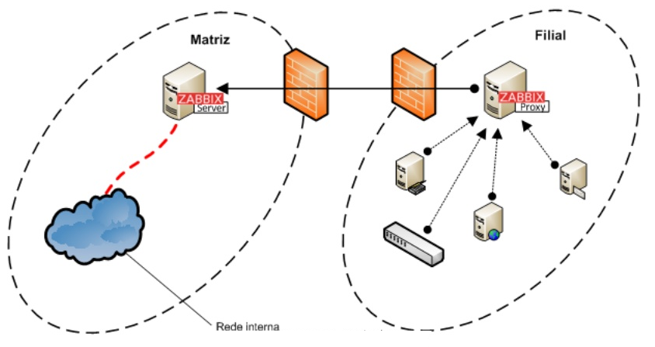
Arquitetura do Ambiente com Zabbix

Slide 24
Arquitetura do Ambiente com Zabbix
O agente Zabbix é instalado no dispositivo a ser monitorado. Possui capacidade de monitorar ativamente os recursos e aplicações locais (discos e partições, memória, estatísticas do processador, etc).
O agente concentra as informações locais sobre o dispositivo monitorado para posterior envio ao servidor ou proxy.
Em uma verificação passiva o agente responde à uma requisição de informações. O servidor ou o proxy Zabbix requisitam o dado toda vez que é necessário (uso de CPU, memória, disco, etc), o agente responde com o resultado do teste solicitado.

Slide 25
Arquitetura do Ambiente com Zabbix
O processo de verificação ativa requer um processamento mais complexo. O agente precisa primeiro receber a lista de itens a monitorar e o intervalo entre coletas pretendido. Esta informação vem do servidor Zabbix através de requisições periódicas do agente.
A verificação ativa permite que o agente continue executando o perfil de monitoração mesmo quando o servidor Zabbix está indisponível, enviando posteriormente e de forma retroativa o resultado dos testes.

Slide 26
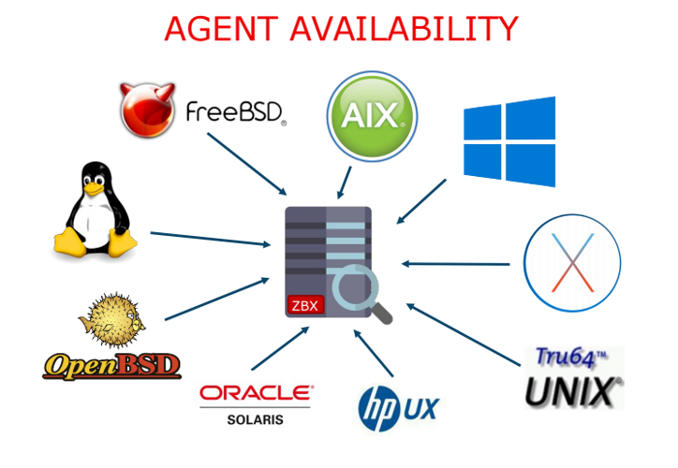
Arquitetura do Ambiente com Zabbix

Slide 27
Arquitetura do Ambiente com Zabbix
Java Gateway: A partir da versão 2.0 (já passamos da 4.0) o Zabbix passou a contar com suporte nativo ao monitoramento de aplicações Java através de JMX com o “Zabbix Java Gateway”. Quando o Zabbix Server precisa coletar um item (dado) através de um contador JMX em um host, ele solicita ao Zabbix Java Gateway, que utiliza a API de gerência JMX para requisitar da aplicação o dado de interesse.
O Zabbix Java Gateway aceita conexões oriundas do Zabbix Server e do Zabbix Proxy e só pode ser utilizado como um “proxy passivo”. Ao contrário do que ocorre com um Zabbix Proxy o Zabbix Java Gateway pode estar atrás de outro proxy (um Zabbix Proxy).

Slide 28
Arquitetura do Ambiente com Zabbix
O acesso a cada Zabbix Java Gateway é configurado diretamente no arquivo de configuração do Zabbix Server ou do Zabbix Proxy e só pode existir um Zabbix Java Gateway por Zabbix Server ou Zabbix Proxy. Se você precisar de ter mais de um Zabbix Java Gateway em um mesmo ambiente da solução Zabbix você precisará configurar um novo Zabbix Proxy para cada Zabbix Java Gateway. O Zabbix Java Gateway não faz cache de nenhum valor coletado.

Slide 29

Hands On
Eeee vai!

Slide 30


Comunidade Zabbix
@zabbixbr
http://zabbixbrasil.org/
https://www.zabbix.com/manuals

Slide 31

Dúvidas?

Slide 32

Obrigado!

